Slide 1
স্বাগতম

Slide 2
অর্থনীতি
চতুর্থ অধ্যায়
উৎপাদন
মুহাম্মদ মেহেদী হসান
প্রধান শিক্ষক
ভাইয়াসূতী উচ্চ বিদ্যালয়
কালীগঞ্জ গাজীপুর।

Slide 3
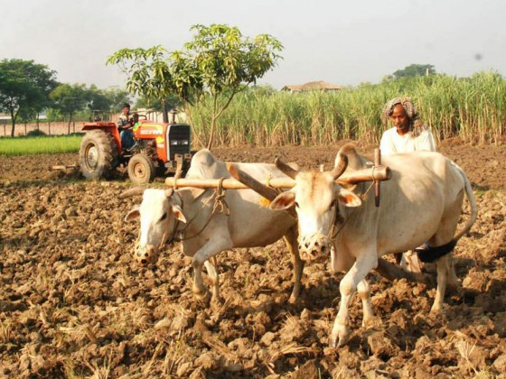
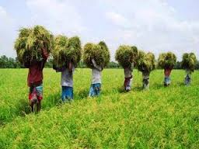
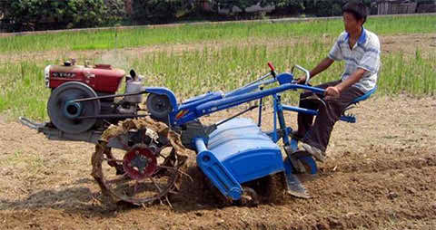
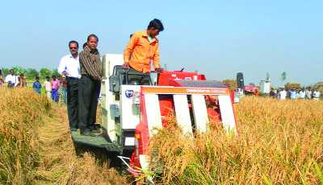

Slide 4
ক্রমহ্রাসমান প্রান্তিক উৎপাদন বিধি
উৎপাদন প্রক্রিয়ায় কৌশল ও অন্যান্য উপকরণ স্থির রেখে একটি উপকরণ বৃদ্ধির ফলে উৎপাদন প্রাথমিক ভাবে ক্রমবর্ধমান হারে বৃধি পায়। এক পর্যায়ে উপকরণটি বাড়ালে উৎপাদন ক্রমহ্রাসমান হারে বাড়ে।উপকরণ ব্যবহারের সাথে উৎপাদন বাড়ার এই নিয়মকে অর্থনীতিতে ক্রমহ্রাসমান প্রান্তিক উৎপাদন বিধি বলে।

Slide 5
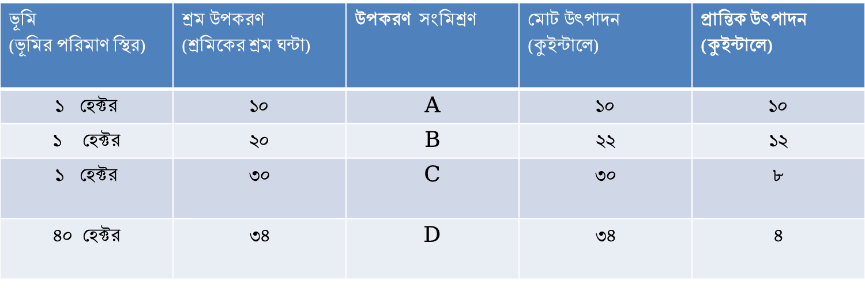
সূচির সাহায্যে ক্রমহ্রাসমান প্রান্তিক উৎপাদন বিধির ব্যাখ্যা

Slide 6
উপরের সূচি থেকে দেখা যায় যে, ১ হেক্টর জমিতে শ্রম ক্রমাগত বৃদ্ধি করলে প্রথমে প্রান্তি উৎপাদন ক্রমবর্ধমান হারে বাড়লেও পরবর্তীতে ক্রমহ্রাসমান হারে বাড়ে।সংমিশ্রণ A অনুযায়ী ১ হেক্টর জমিতে ১০ শ্রম ঘন্টা ব্যয় করে মোট ও প্রান্তিক উৎপাদন হয় ১০ কুইন্টাল। B সংমিশ্রণ অনুযায়ী শ্র ঘন্টা দ্বিগুণ বা ২০ এ বাড়ালে মোট উৎপাদন ২২ কুইন্টাল এবং প্রান্তিক উৎপাদন (২২-১০)= ১২ কুইন্টাল হ্য। এখানে উপকরণ ১০ শ্র ঘন্টা ২০ শ্র ঘন্টায় উন্নীত করলেও প্রান্তিক উৎপাদন পূর্বের তুলনায় ২ কুঃ বেশী। প্রথম পর্যায়ের এই উৎপাদনকে ক্রমবর্ধমান উৎপাদন বলে।

Slide 7
একই ভাবে C সংমিশ্রণের ক্ষেত্রে একই হারে শ্রম ঘন্টা বাড়ানোর ফলে মোট উৎপাদন বাড়ে। কিন্তু প্রান্তি উৎপাদন ১২ কুঃ থেকে ৮ কুঃ নেমে আসে। অর্থাৎ প্রান্তিক উৎপাদন ক্রমহ্রাসমান হারে কমছে। উপকরণ বৃদ্ধির সাথে প্রান্তিক উৎপাদন কম হওয়াকে ক্রমহ্রাসমান উৎপাদন বিধি বলে।

Slide 8
রেখা চিত্রের সাহায্যে ব্যাখ্যা
Y
চিত্রে ভূমি অক্ষে(OX) শ্রম ঘন্টা এবং লম্ব অক্ষে(OY) প্রান্তি উৎপাদন দেখানো হয়েছে। চিত্রে শ্রম ঘন্টার ধাপসমূহ হচ্ছে ১০,২০,৩০,৪০ । এদের প্রেক্ষিতে প্রান্তিক উৎপাদনের পরিমাণ হলো Aa(10),Bb(12),Cc(8),Dd(4) কুঃ।
প্রান্তিক উৎপাদন সংমিশ্রণ a,b,c,d বিন্দু গুলো যোগ করলে প্রান্তিক উৎপাদন রেখা(MP) পাওয়া যায়।
প্রান্তিক উৎপাদন
12
b
10
a
8
c
d
4
প্রান্তিক উৎপাদন রেখা(MP)
A
B
C
D
10
20
30
40
O
X
শ্রম ঘন্টা

Slide 9
বাড়ীর কাজ
১। উৎপাদনের উপকরণ কয়টি?
২। কোন ধরনের ব্যয় ফার্মের হিসাব বইতে থাকে না
৩। সর্বোচ্চ প্রান্তিক উৎপাদন বিন্দুতে শ্রমের পরিমাণ কতটুকূ?

Slide 10
সকলকে ধন্যবাদ

